Slide 1


Notes:
Inleiding (3 min)
Goeiedag, Graad 11’s. Vandag begin ons met 'n nuwe lesreeks oor sosiale en omgewingsverantwoordelikheid. Ons gaan verskeie omgewingskwessies ondersoek wat beide menslike gesondheid en die natuur nadelig beïnvloed.

Slide 2
Teen die einde van die les behoort jy in staat te wees om:
Te begryp hoe skadelike middels in voedselproduksie bydra tot omgewingsagteruitgang en gesondheidsprobleme by mense.
Onmenslike boerderymetodes te identifiseer en hul maatskaplike sowel as omgewingsgevolge te verduidelik.
Die verband te erken tussen omgewingsrisiko's (soos gronderosie, besoedeling en vloede) en gesondheids- en omgewingskwessies.
Notes:
Kom ons kyk na wat ons in hierdie les sal behandel. Teen die einde van die les behoort jy in staat te wees om:
Te begryp hoe skadelike middels in voedselproduksie bydra tot omgewingsagteruitgang en gesondheidsprobleme by mense.
Onmenslike boerderymetodes te identifiseer en hul maatskaplike sowel as omgewingsgevolge te verduidelik.
Die verband te erken tussen omgewingsrisiko's (soos gronderosie, besoedeling en vloede) en gesondheids- en omgewingskwessies.

Slide 3
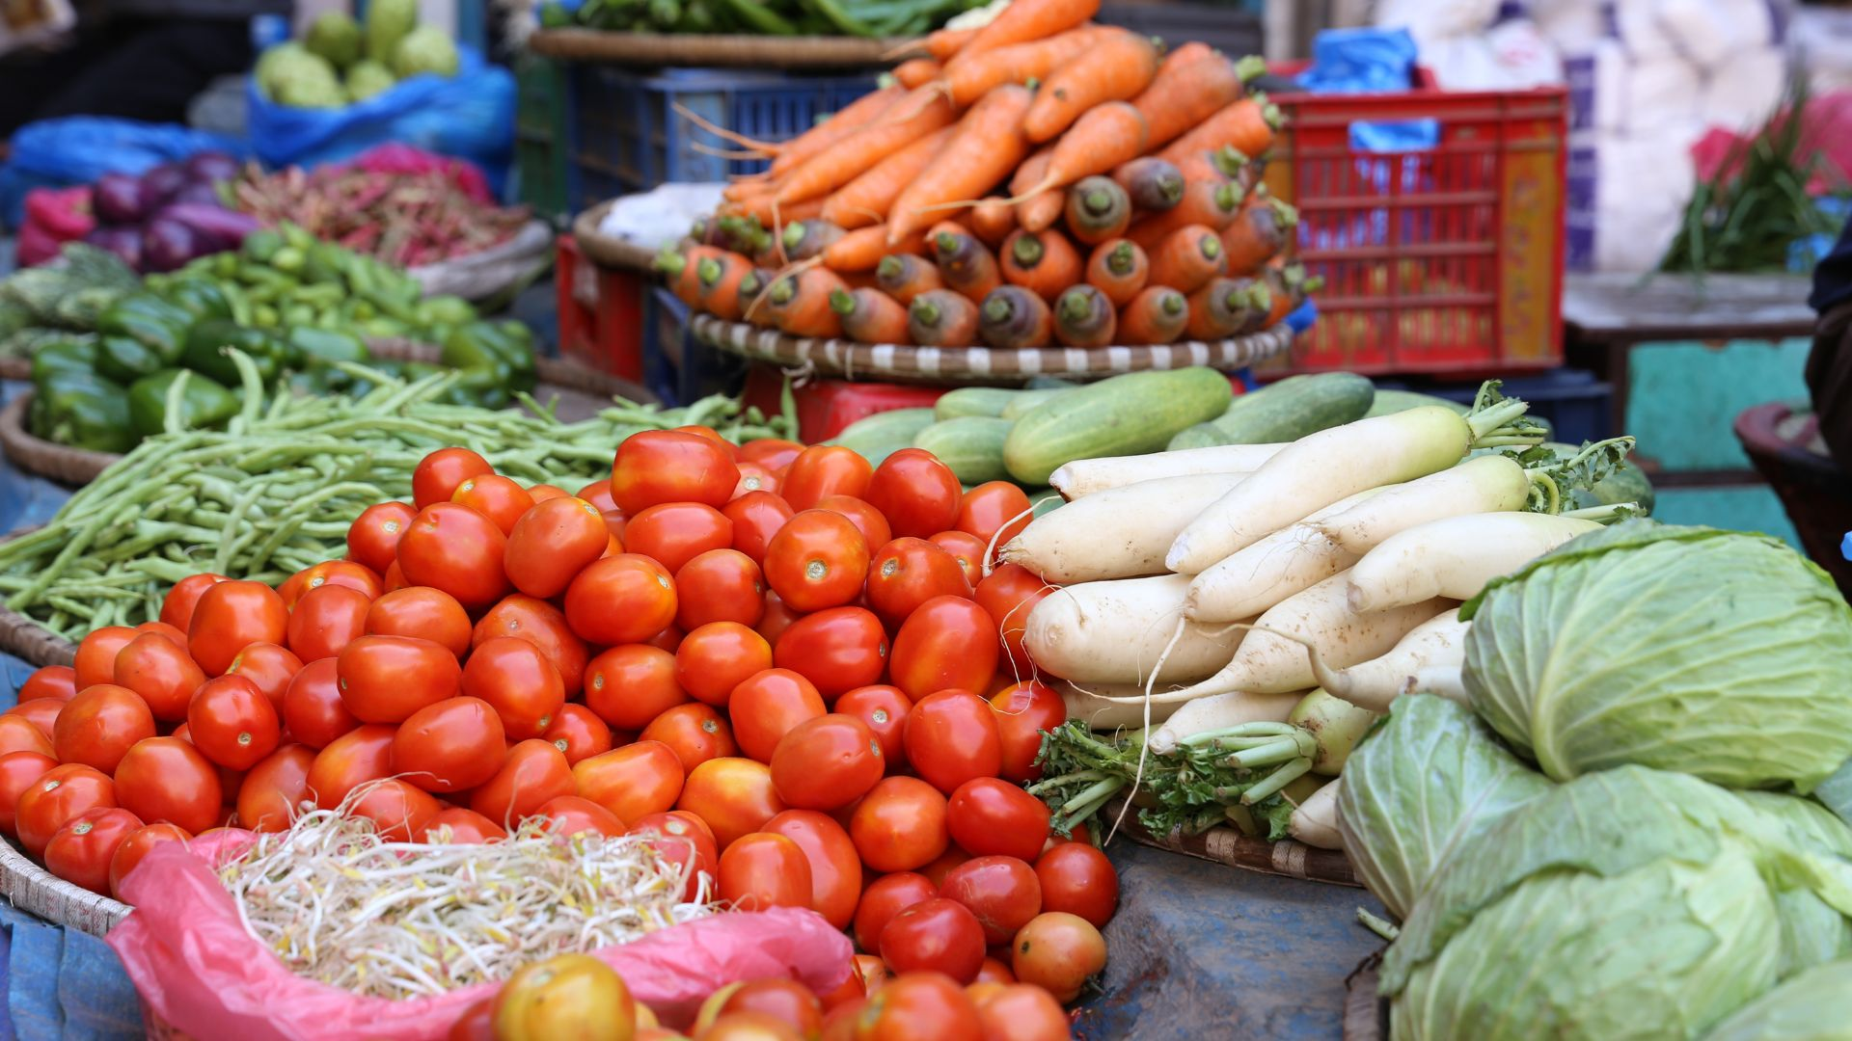
Hoe dink jy beïnvloed die manier waarop ons voedsel verbou en produseer ons gesondheid en die omgewing?
Notes:
Kom ons begin met 'n vraag: Hoe dink jy beïnvloed die manier waarop ons voedsel verbou en produseer ons gesondheid en die omgewing? (Laat leerders toe om hul gedagtes te deel en daarop te reageer.)
Moontlike reaksies:
Die gebruik van chemikalieë soos plaagdoders kan voedsel onveilig maak vir menslike verbruik.
Antibiotika wat aan diere gegee word, kan ons gesondheid beïnvloed wanneer ons hul vleis eet.
Besoedeling wat deur landboubedrywighede veroorsaak word, kan siektes soos kanker of asemhalingsprobleme tot gevolg hê.
Skadelike bymiddels in voedsel kan tot gesondheidsprobleme lei.
Chemiese afloop van plase kan riviere en damme besoedel.
Landbou dra by tot lugbesoedeling deur die gebruik van swaar masjinerie en diere se metaanvrystelling.
Ontbossing vir landboudoeleindes vernietig natuurlike ekosisteme.
Woude bied 'n habitat vir verskeie diere, en grootskaalse boerdery bedreig hul voortbestaan.
Boerderyprosesse stel kweekhuisgasse soos metaan vry, wat tot klimaatsverandering bydra.
Die verbranding van grond vir landboudoeleindes versnel aardverwarming.

Slide 4
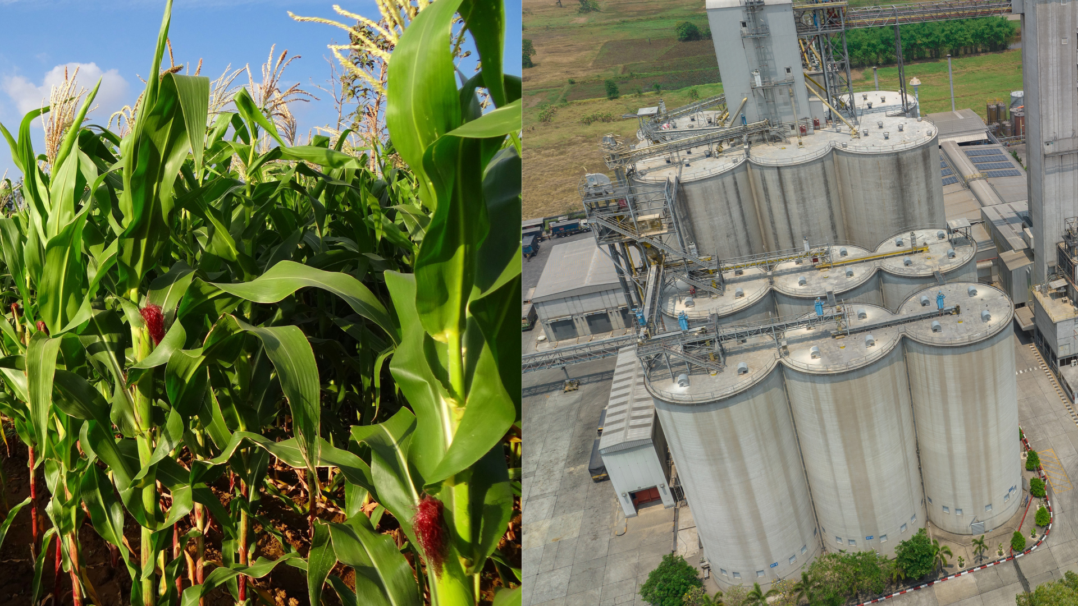
Notes:
Onderrig & Klasbespreking (10 min)
Voedselproduksieprosesse maak gebruik van verskeie chemiese stowwe, insluitend plaagdoders, onkruiddoders, antibiotika en voedselbymiddels. Hoewel hierdie middels gewasse teen plae beskerm, veediere gesond hou en die raklewe van verwerkte voedsel verleng, kan dit ook nadelige gevolge vir menslike gesondheid en die omgewing inhou. Kom ons ondersoek die impak van elk van hierdie middels meer in diepte.

Slide 5
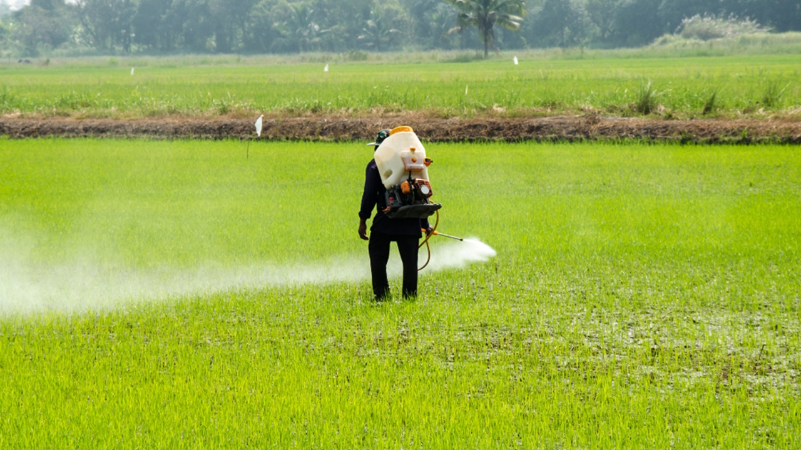
Onkruiddoders & Plaagdoders
Notes:
Wat is onkruiddoders en plaagdoders? (Laat leerders toe om hul gedagtes te deel en daarop te reageer.)
Definisies:
Plaagdoders is chemiese stowwe wat gebruik word om plae, soos insekte, knaagdiere en swamme te beheer of uit te roei.
Onkruiddoders is chemiese middels wat spesifiek ontwerp is om die groei van ongewenste plante (onkruid) te onderdruk of uit te roei.
Boere gebruik onkruiddoders en plaagdoders om gewasse van hoë gehalte te verbou en die beste produkte aan markte te lewer. Wanneer ons vrugte, groente of graan eet wat aan hierdie chemikalieë blootgestel is, kan ons klein hoeveelhede daarvan inneem. Mettertyd kan residu hiervan in die liggaam opbou en moontlik gesondheidsrisiko's, soos kanker, hormonale ontwrigting of neurologiese skade tot gevolg hê. Dit is daarom belangrik om vrugte en groente deeglik met skoon water af te spoel voordat dit geëet word.

Slide 6
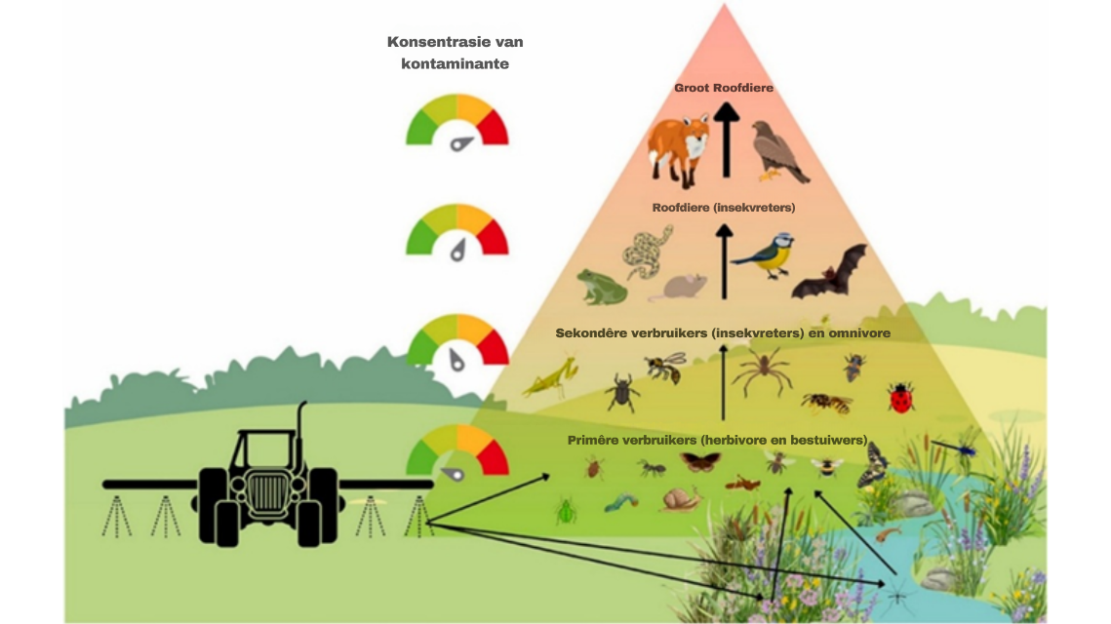
[Aangepas vanaf: https://www.sciencedirect.com/science/article/pii/S0045653524009299 Toegangsdatum: 23 Januarie 2025]
Notes:
Kom ons kyk nou na die impak van hierdie chemikalieë op die omgewing (verwys na die illustrasie op Skyfie 6). Soos in die illustrasie aangedui, kan hierdie stowwe in die grond insypel of deur reën in nabygeleë waterbronne beland, wat omgewingsbesoedeling veroorsaak. Dit kan wilde diere benadeel en ekosisteme ontwrig, wat tot 'n afname in biodiversiteit lei. Spesies soos voëls, bye, vlermuise en erdwurms, wat 'n belangrike rol speel in bestuiwing en die instandhouding van gesonde gewas-ekosisteme, is veral kwesbaar.

Slide 7
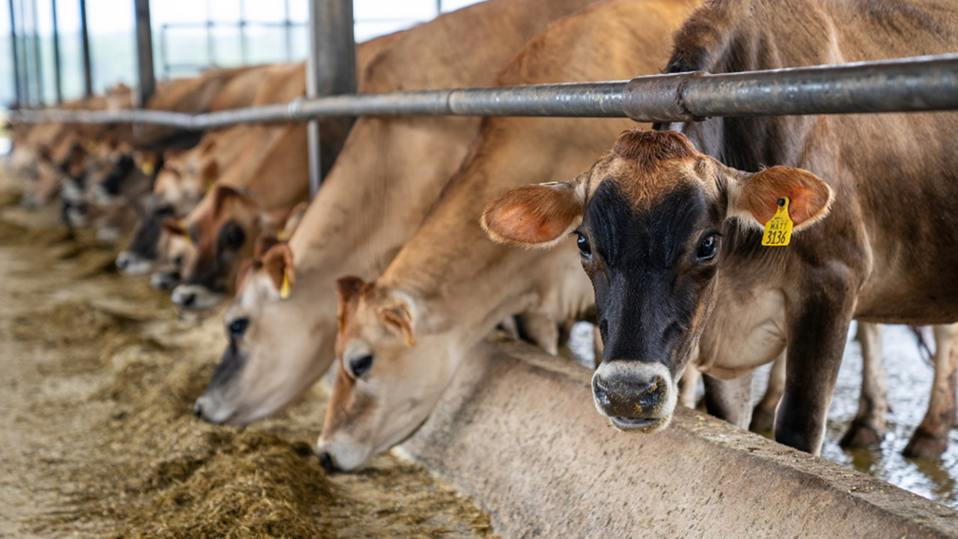
Antibiotika
Notes:
Die volgende skadelike middel wat ons gaan bespreek, is antibiotika. Antibiotika is middels wat gebruik word om infeksies by diere te behandel of te voorkom. Antibiotika word veral gebruik by intensiewe veeboerdery, waar diere dikwels in oorvol toestande aangehou word. Hoewel dit gesonde voedselproduksie kan bevorder, word antibiotika soms by veevoer of -water gevoeg om siektes te voorkom, selfs wanneer die diere nie siek is nie.
Wanneer mense vleis, melk of eiers eet van diere wat met antibiotika behandel is, kan hulle klein hoeveelhede van hierdie middels inneem. Dit kan lei tot antibiotika-weerstandigheid, wat beteken dat sekere infeksies moeiliker raak om te behandel. Sommige studies toon dat sekere antibiotiese residu die risiko van kanker kan verhoog.

Slide 8
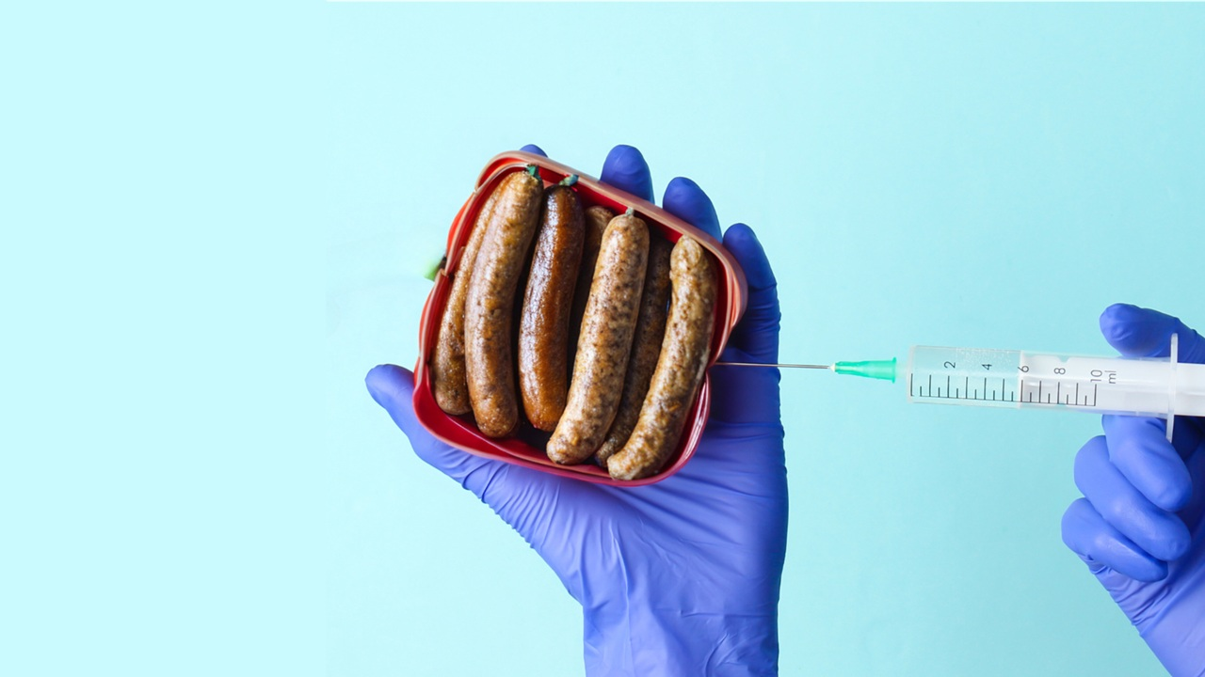
Voedselbymiddels
Notes:
Kom ons beweeg nou weg van boerderypraktyke en kyk na die fabrieksverwerkingsfase. Voedselproduksiemaatskappye gebruik dikwels bymiddels soos preserveermiddels en kunsmatige kleursels. Hoekom dink jy gebruik hulle hierdie stowwe? (Gee vir leerders kans om te reageer.)
Dis reg – bymiddels word gebruik om die smaak, voorkoms of raklewe van produkte te verbeter. Hoewel hierdie stowwe die gehalte van voedsel kan behou, kan sommige bymiddels ook nadelige gesondheidseffekte hê, byvoorbeeld:
Kunsmatige kleursels word met hiperaktiwiteit en allergiese reaksies geassosieer.
Kunsmatige versoeters kan moontlik bydra tot gewigstoename en metaboliese afwykings.
Transvette verhoog die risiko van hartsiektes.
Natriumnitraat, wat dikwels in verwerkte vleis voorkom, word met 'n verhoogde risiko van kanker verbind.

Slide 9
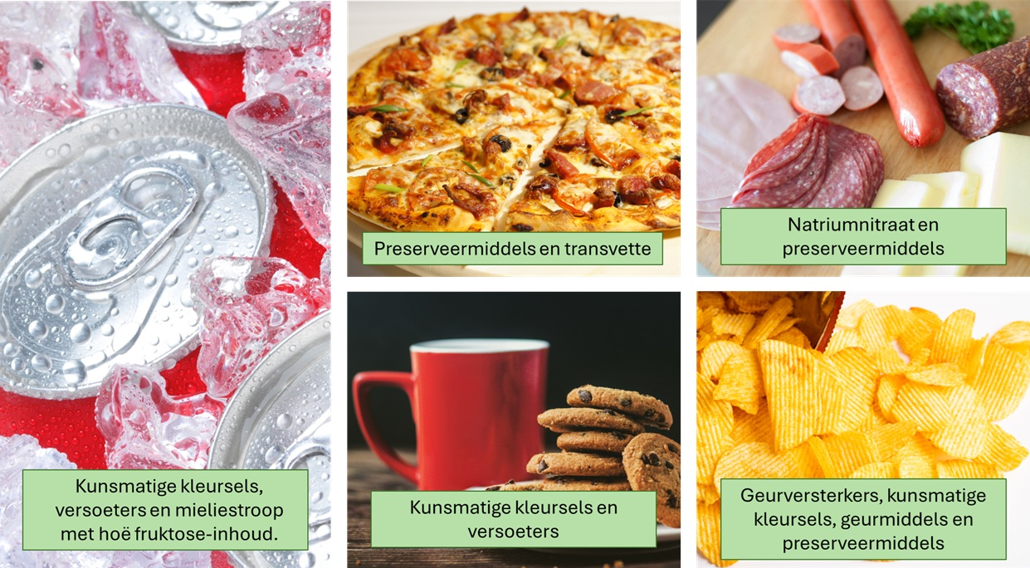
Notes:
Jy sal dalk verbaas wees om te ontdek hoeveel van ons gunstelingkosse hierdie bymiddels bevat. Kom ons kyk na 'n paar algemene voorbeelde (verwys na die foto's op Skyfie 9):
Aartappelskyfies bevat geurversterkers/smaakmiddels, kunsmatige kleursels, kunsmatige geurmiddels en preserveermiddels.
Gevriesde pizza bevat preserveermiddels en transvette.
Wors en ham bevat natriumnitraat en preserveermiddels.
Gaskoeldrank bevat dikwels kunsmatige kleursels, versoeters en mieliestroop met hoë fruktose-inhoud.
Koekies bevat kunsmatige kleursels en versoeters.

Slide 10

Bespreking
Gesonder voedselkeuses wat die inname van skadelike bymiddels kan beperk of voorkom.
Notes:
Hoewel dit dalk kommerwekkend mag lyk, is dit nie nodig om alle voedsel wat bymiddels bevat, te vermy nie. Die sleutel lê in matige inname en die bewuste beperking daarvan waar moontlik. ’n Belangrike eerste stap is om te leer hoe om hierdie bymiddels in voedselprodukte te identifiseer. Maak dit ’n gewoonte om die bestanddele op voedselverpakking noukeurig te lees en navorsing te doen oor enige bestanddele waaroor jy onseker is.
Kom ons kyk of julle oplossings kan vind om skadelike bymiddels te vermy. Draai na die persoon langs jou en bespreek moontlike gesonder voedselkeuses wat die inname van skadelike bymiddels kan beperk of voorkom. (Gee leerders twee minute om te bespreek en vra dan vir terugvoer.)
Moontlike reaksies:
Koop vars vrugte, groente en onverwerkte vleis in plaas van verpakte of verwerkte voedsel.
Berei maaltye self voor om die gebruik van bestanddele te beheer.
Beperk die inname van kitskos.
Drink water of natuurlike drankies in plaas van koeldrank of kunsmatig gegeurde drankies.
Vervang skyfies, lekkergoed en ander verwerkte versnaperinge met natuurlike alternatiewe soos springmielies (sonder kunsmatige geurmiddels), neute, sade of gedroogde vrugte.
Soek produkte met natuurlike preserveermiddels of versoeters soos heuning of stevia.

Slide 11
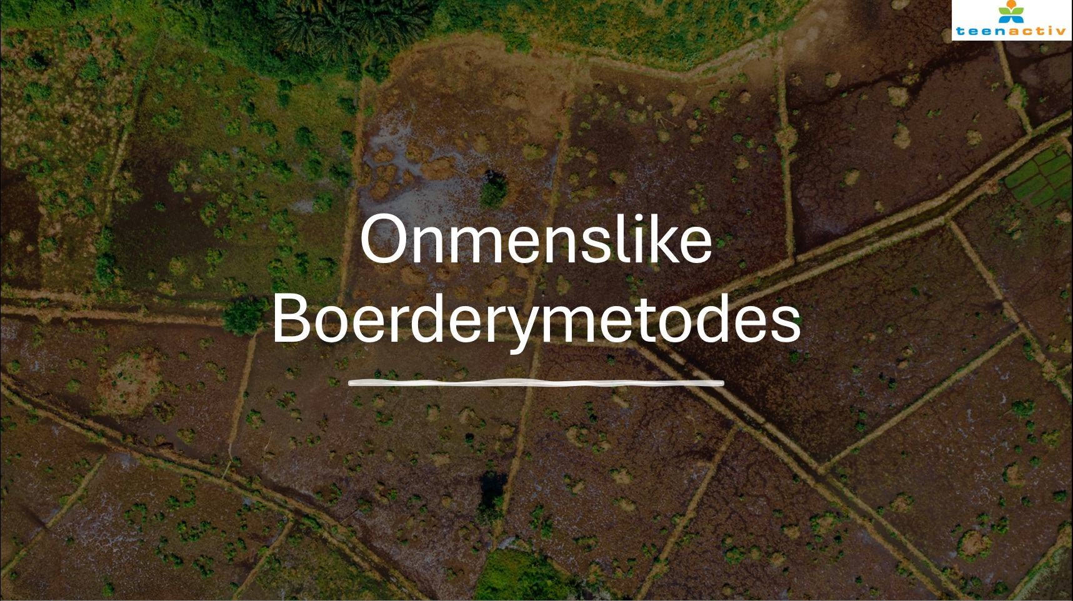
Notes:
Onderrig (10 min)
Nou beweeg ons aan na die tweede deel van die les, waar ons onmenslike boerderymetodes en hul impak op die samelewing en die omgewing gaan bespreek. Wat verstaan julle onder die term onmenslike boerderymetodes? (Laat leerders toe om hul gedagtes te deel en te reageer.)
Dis reg. Onmenslike boerderymetodes verwys na landboupraktyke waar wins bo die welstand van diere, die omgewing en die samelewing gestel word. Hierdie praktyke kan ekosisteme benadeel, natuurlike hulpbronne uitput en ernstige etiese vrae oor dierewelsyn laat ontstaan. Onmenslike boerderymetodes sluit in fabrieksboerdery, ontbossing vir landbou en oorbeweiding.

Slide 12
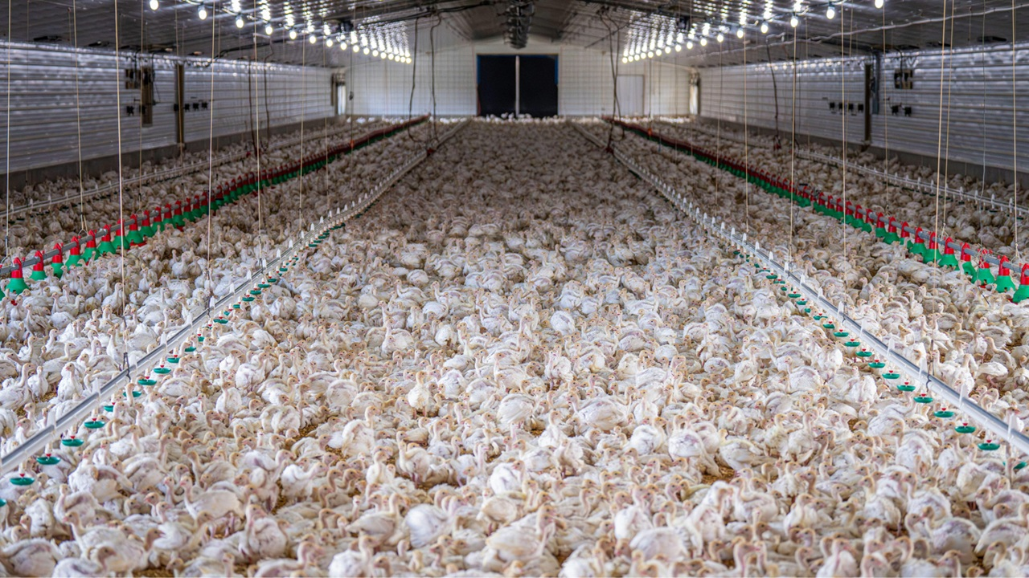
Fabrieksboerdery
Notes:
Fabrieksboerdery, ook bekend as intensiewe veeboerdery, behels die aanhou van groot hoeveelhede diere in beperkte ruimtes om produksie te maksimeer. Hierdie praktyk lei dikwels tot swak dierewelsyn, aangesien diere in oorvol toestande leef en beperkte beweegruimte het. Benewens die impak op diere, dra fabrieksboerdery ook tot omgewingsbesoedeling by. Groot hoeveelhede diere-afval kan waterbronne besoedel en kweekhuisgasse (hierdie konsep sal in Les 3 aangespreek word) vrystel.

Slide 13
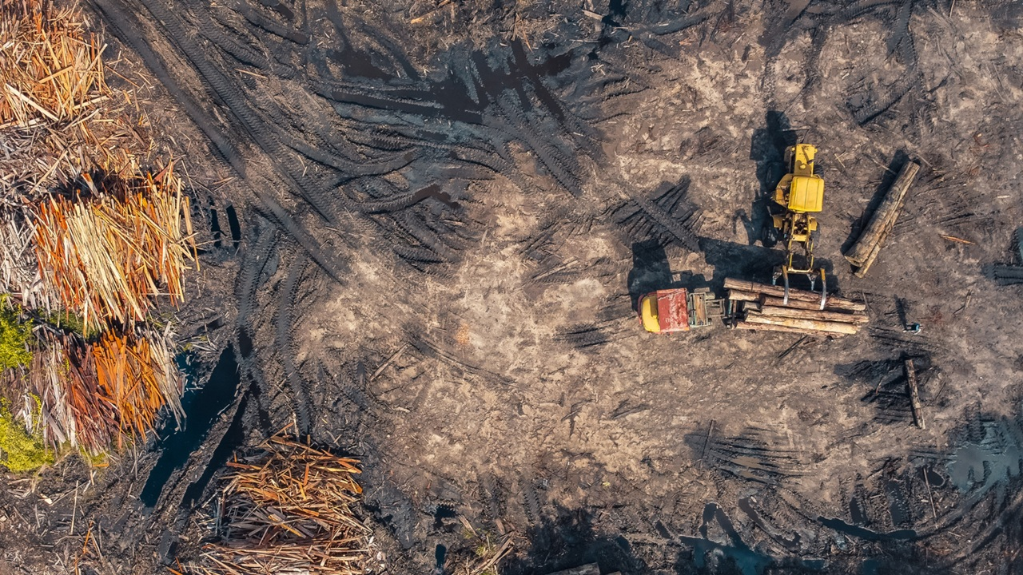
Ontbossing vir Landbou
Notes:
Ontbossing vir landbou behels die verwydering van woude om grond vir landbou of weiveld te skep. Hierdie praktyk het verskeie beduidende omgewingsimpakte, insluitend:
Verlies aan biodiversiteit en habitatte vir wilde diere.
Verhoogde koolstofvrystellings (deur die verbranding van bome en plantegroei, sowel as die gebruik van masjinerie) wat tot klimaatsverandering bydra.
Gronderosie as gevolg van die verlies aan boombedekking. (Neem 'n oomblik om gronderosie aan die leerders te verduidelik: Gronderosie is die proses waardeur die boonste laag van die grond deur natuurlike kragte, soos wind en water, of deur menslike aktiwiteite, verwyder en vervoer word. Dit kan lei tot gronddegradasie, wat die grond se vrugbaarheid verminder en sy vermoë om plantegroei te ondersteun, belemmer.)

Slide 14
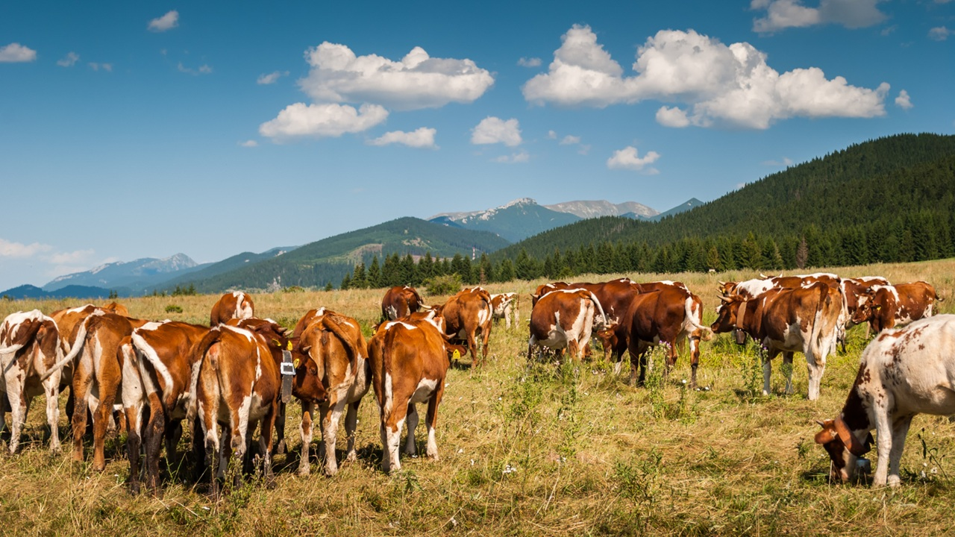
Oorbeweiding
Notes:
Oorbeweiding vind plaas wanneer vee oormatig op grond wei, sonder genoegsame tyd vir die plantegroei om te herstel. Dit kan tot verskeie nadelige gevolge lei, insluitend:
Verlies aan plantegroei, wat kan bydra tot woestynvorming.
Gronderosie en verminderde grondvrugbaarheid, wat die land minder produktief maak.
Verminderde plantspesiediversiteit, wat ekosisteme ontwrig en voedselbronne vir wilde diere beperk.

Slide 15
Ekonomiese en Maatskaplike Gevolge van Onmenslike Boerdery
Notes:
Onmenslike boerderymetodes benadeel nie net diere en die omgewing nie, maar het ook 'n wesenlike impak op die ekonomiese en maatskaplike welstand van gemeenskappe regoor die wêreld. Moedig die leerders aan om hul insigte te deel voordat hulle die volgende gevolge bespreek.
Groot nywerheidsplase oorheers dikwels die mark, wat dit moeilik maak vir kleinboere om mee te ding. Dit lei dikwels daartoe dat kleinboere uit besigheid gedwing word of onbillike kontrakte met groot korporasies aangaan.
Gronddegradasie, oorbenutting van water en gronderosie verminder voedselproduksie, wat lei tot hoër voedselpryse. Dit maak dit moeiliker vir lae-inkomste gemeenskappe om toegang tot bekostigbare, voedsame voedsel te kry.
Werkers op fabrieksplase en industriële landbou verdien dikwels lae lone en word aan onveilige toestande en skadelike chemikalieë blootgestel. Kwesbare groepe, soos migrante en kinders, word dikwels die meeste uitgebuit.
Grootskaalse ontbossing vir landbou veroorsaak die verplasing van inheemse gemeenskappe en vernietig tradisionele boerderypraktyke, wat die biodiversiteit en selfvoorsiening van voedsel verminder.

Slide 16
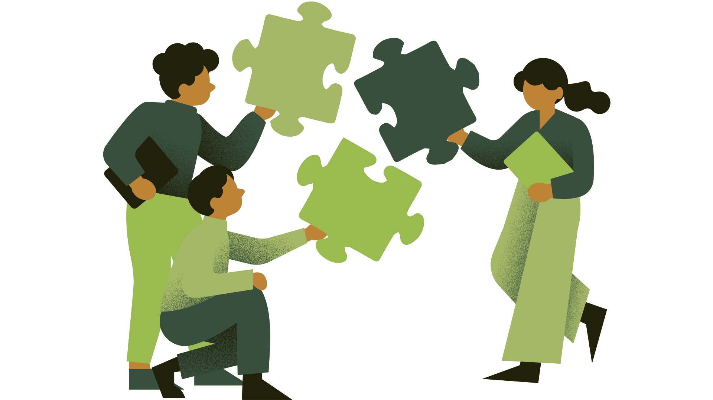
Groep-aktiwiteit
Notes:
Groepaktiwiteit (10 min)
Noudat ons die invloed van onmenslike boerderypraktyke op die omgewing en samelewing ondersoek het, gaan ons die impak van ander omgewingsrisiko's verder verken. Omgewingsrisiko's sluit in: gronderosie, besoedeling, vloede, brande en bestraling.
Verdeel die klas in groepe van vyf tot ses leerder. Wys aan elke groep 'n spesifieke uittreksel uit Les 1 – Groepaktiwiteit toe. Leerders moet die uittreksel deurlees en as 'n span saamwerk om die gegewe vrae te beantwoord.
Nota aan onderwyser: Leerders mag moontlik navorsing moet doen om hierdie aktiwiteit suksesvol te voltooi. Indien u skool se beleid dit toelaat, oorweeg dit om hulle toe te laat om digitale toestelle vir navorsing te gebruik. Maak egter seker dat hulle gefokus bly en binne die vasgestelde tydsbeperking van 10 minute werk. Moedig leerders aan om elke vraag aandagtig deur te lees voordat hulle 'n antwoord formuleer. Die vrae is soos volg gestruktureer:
Die eerste vraag fokus op die impak op menslike gesondheid.
Die tweede vraag handel oor omgewingsgesondheid.
Die derde vraag vereis dat hulle verligtingstrategieë ondersoek.
Na afloop van die groepsbesprekings sal elke groep hul antwoorde met die klas deel. Gebruik die Les 1 – Groepaktiwiteit MEMO as 'n verwysing vir moontlike antwoord.

Slide 17

Opsomming & Refleksie
Notes:
Opsomming & Refleksie (7 min)
In vandag se les het ons die impak van skadelike middels in voedselproduksie op beide menslike gesondheid en die omgewing ondersoek. Ons het geleer hoe chemikalieë soos plaagdoders, onkruiddoders en antibiotika voedsel en ekosisteme kan besoedel. Ons het ook die gevare van skadelike bymiddels in verwerkte voedsel bespreek, wat mettertyd in die liggaam kan ophoop en gesondheidsrisiko's inhou.
Verder het ons die impak van onmenslike boerderypraktyke, insluitend fabrieksboerdery, ontbossing en oorbeweiding, ontleed en die nadelige gevolge daarvan op die omgewing en samelewing oorweeg.
Laastens het ons die verband tussen omgewingsrisiko's en beide maatskaplike en ekologiese welstand ondersoek.
Neem 'n oomblik om oor vandag se les te besin. Skryf in Aktiwiteit 1 (Les 1 – Werkkaart) 'n kort joernaalinskrywing (ongeveer 4-5 sinne lank) in reaksie op die volgende:
Na afloop van vandag se les, watter verandering(e) sal jy in jou lewe aanbring om die impak van onmenslike boerderypraktyke en voedselproduksiemetodes te help verminder?
Die inskrywing moet die volgende insluit:
'n Kort besinning oor wat jy tydens die les geleer het.
Spesifieke stappe wat jy kan neem of veranderinge wat jy kan aanbring op grond van die les.
Indien daar nie genoeg tyd in die klas is om hierdie aktiwiteit te voltooi nie, moet leerders dit as huiswerk afhandel.

